Slide 1

Спонсорское предложение
Футбольный клуб "Север" (Астана)
Партнерство для роста команды и узнаваемости вашего бренда
ФК Север, Астана

Slide 2
О клубе
ФК "Север" (Астана) — развивающаяся команда амбициозных и мотивированных игроков.
Участвуем в любительских и городских лигах, повышаем уровень игры и дисциплины.
Наша цель: стабильные результаты и формирование сильного футбольного бренда.
ФК Север, Астана

Slide 3
Почему партнерство актуально сейчас
Команда активно участвует в турнирах и регулярно создает медиа-контент.
Растет аудитория игроков, болельщиков и подписчиков в соцсетях.
Своевременная поддержка ускорит спортивный прогресс и расширит охват бренда партнера.
ФК Север, Астана

Slide 4
Что получает спонсор
Размещение логотипа компании на игровой форме.
Упоминание бренда в социальных сетях и медиа-контенте клуба.
Фото- и видеоматериалы с матчей с интеграцией брендинга.
Рост узнаваемости среди футбольной аудитории и локального сообщества.
Ассоциация с динамично развивающейся спортивной командой.
ФК Север, Астана

Slide 5
Почему это выгодно
Футбол — один из самых популярных видов спорта с живой и вовлеченной аудиторией.
Поддержка команды дает прямой контакт с активной локальной аудиторией.
Партнерство укрепляет имидж социально ответственного бизнеса.
ФК Север, Астана

Slide 6
Форматы сотрудничества
Финансовая поддержка команды.
Партнерство экипировкой, инвентарем, транспортом.
Поддержка арендой полей и организационными ресурсами.
Спецпроекты, совместные промо-акции и медийные интеграции.
ФК Север, Астана

Slide 7
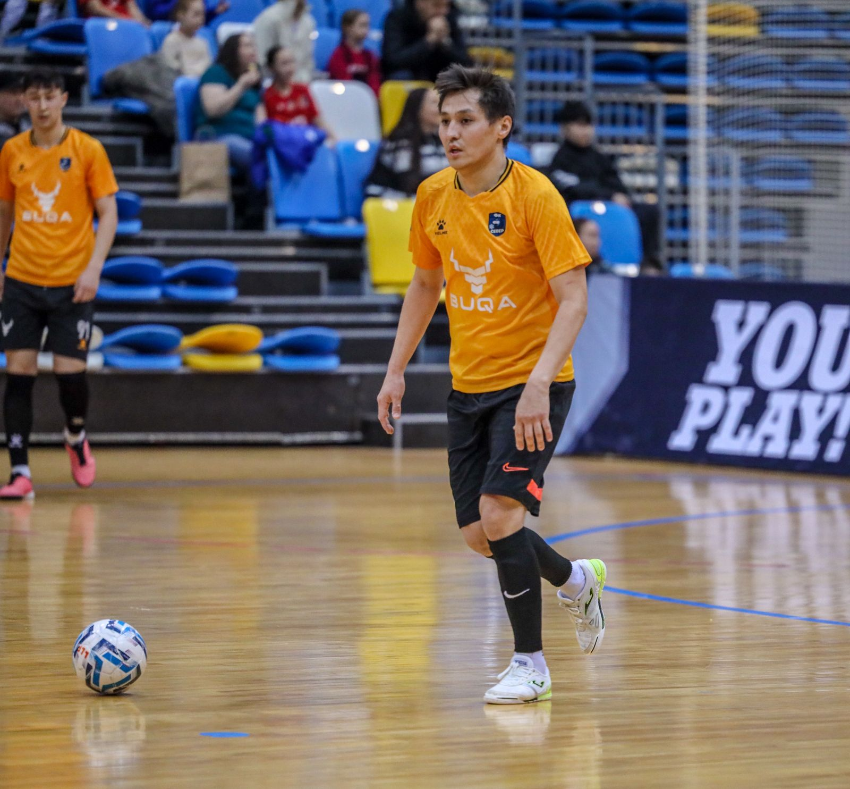
Команда в кадре
ФК Север, Астана

Slide 8
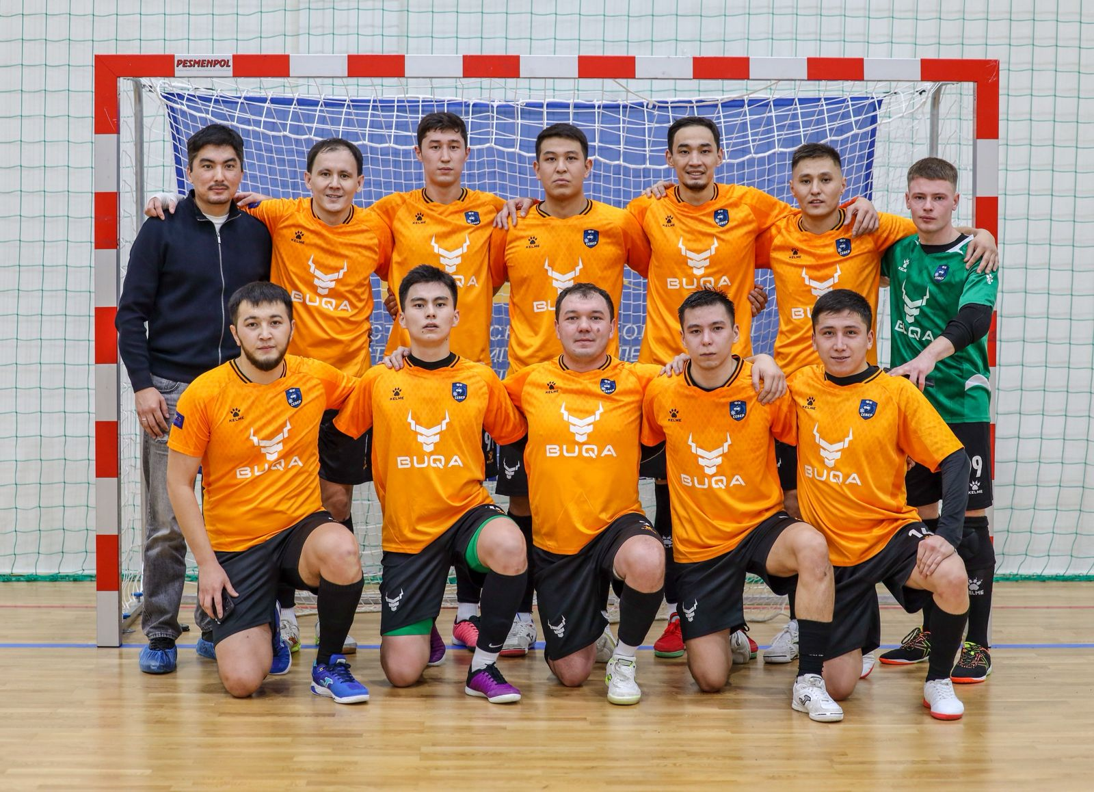

Slide 9
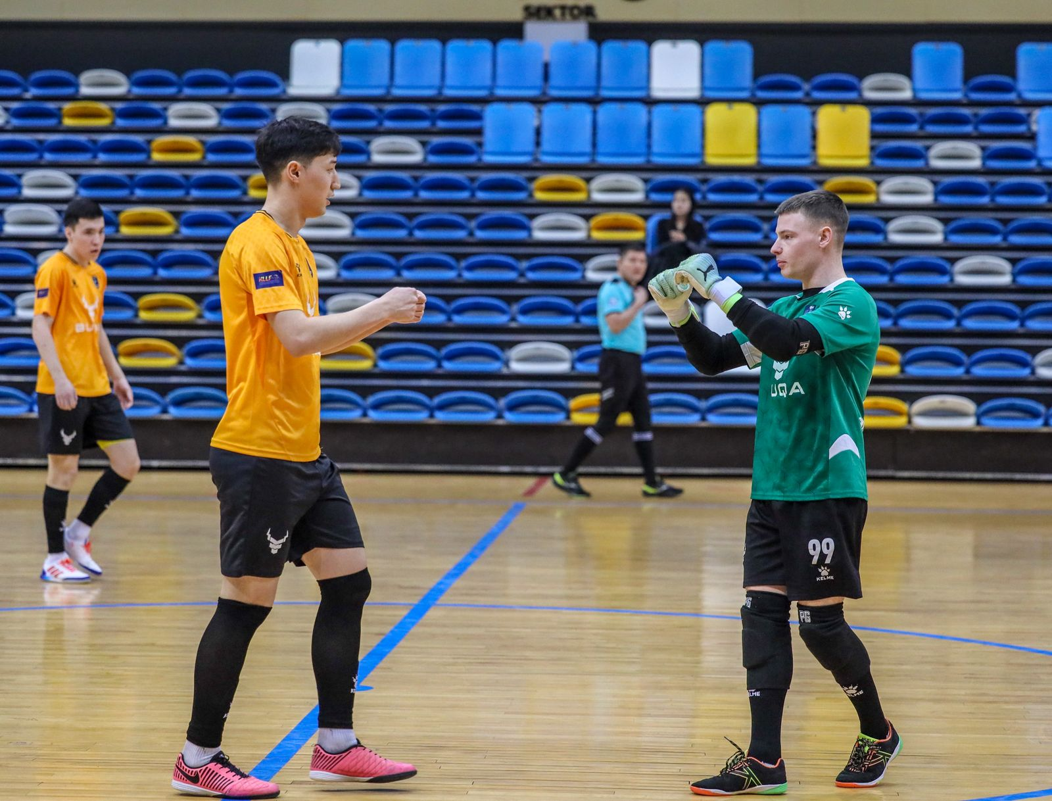

Slide 10

Мы открыты к сотрудничеству
Будем рады обсудить удобный формат партнерства.
Готовы предоставить детальный план интеграций и медиапокрытия.
Контакты:
asllan.mergenov
mfc_sever
ФК Север, Астана

